Slide 1

JavaScript浏览器对象
JiangXi Normal University

Slide 2


主要内容
1
浏览器对象层次
2
Window对象
3
Document对象
4
Form对象
web程序设计

Slide 3
Method
What is it ?
How to use it ?
Study
When to use it ?
web程序设计

Slide 4
浏览器对象层次
1
2
Window
Navigator
Anchor
Form
Image
Frame
这是浏览器的三个顶层对象。
这是浏览器的第二层对象，他们的父对象都是window对象。
Document
History
Link
Area
Location
web程序设计

Slide 5
Form对象的子对象
Radio
Hidden
Checkbox
Select
Form
Password
Button
Text
Submit
Textarea
Reset
JS把表单作为Form对象处理
web程序设计

Slide 6
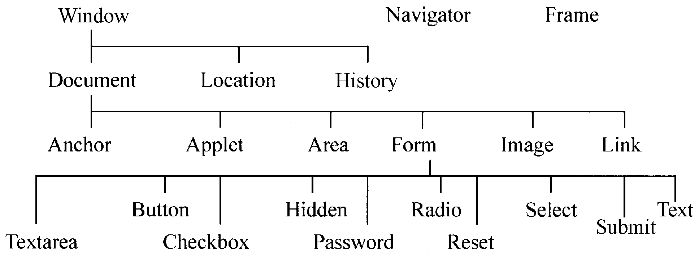
JavaScript浏览器对象层次
web程序设计

Slide 7
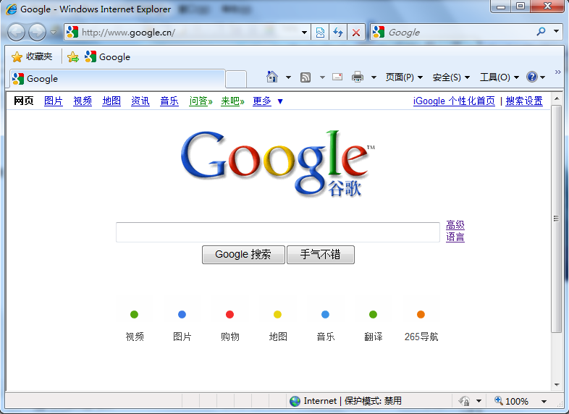
浏览器对象概述
History对象
Location对象
Window对象
Document对象
Form对象
Window.Document.myForm.text1.value
Image对象
web程序设计

Slide 8
Window对象
Window对象是客户端JavaScript最高层对象之一，只要打开浏览器窗口，不管该窗口中是否有打开的网页，都会自动建window对象的实例。
另外，window对象的实例也可由open()方法创建。
web程序设计

Slide 9
Window对象的方法
方法
Open( )
Close( )
moveBy( )
moveTo( )
setInterval( )
setTimeout( )
Blur( )
Focus( )
alert( )
Print( )
resizeBy( )
resizeTo( )
web程序设计

Slide 10
Window.open()方法
window.open(URL,窗口名称,窗口风格)
语法
open方法用于打开一个新的浏览器窗口，并在新窗口中装入一个指定的URL地址；
功能
URL: 需在新窗口中打开的页面URL地址；
窗口风格：这个参数有很多选项，如果多选，各选项之间用逗号隔开。
参数
web程序设计

Slide 11
Window.open()方法
 | 取值 | Title
menubar | yes|no | 指定新开窗口是否显示菜单栏
toolbar | yes|no | 指定新开窗口是否显示工具栏
location | yes|no | 指定新开窗口是否显示地址栏
directories | yes|no | 指定新开窗口是否显示链接栏
status | yes|no | 指定新开窗口是否显示状态栏
scrollbar | yes|no | 指定新开窗口是否显示滚动条
web程序设计

Slide 12
Window.open()方法
 | 取值 | Title
resizable | yes|no | 指定是否允许改变新开窗口的大小
width | 整数值 | 指定新开窗口的宽度
height | 整数值 | 指定新开窗口的高度
Left | 整数值 | 指定新开窗口离屏幕左边界的距离
top | 整数值 | 指定新开窗口离屏幕上边界的距离
示例
web程序设计

Slide 13
Window对象的其它方法
1
2
3
Close()：
该方法用于关闭一个窗口。
Blur():
该方法用于将焦点移出所在窗口。
Focus():
该方法用于使所在窗口获得焦点。
示例
web程序设计

Slide 14
Window对象的其它方法
1
2
3
moveBy(x,y)
按照给定像素参数移动指定窗口，第一个参数是水平移动的参数，第二个参数是垂直移动的参数。
moveTo(x,y)
将窗口移动到指定的坐标(x,y)处。
Print():
模拟用户点击浏览器上的“打印”按钮，通知浏览器打开打印对话框打印当前页。
示例
web程序设计

Slide 15
Window对象的其它方法
1
2
setTimeout(代码字符表达式，毫秒数)
定时设置，当到了指定的毫秒数后，自动执行代码字符表达式。
setInterval(代码字符表达式，毫秒数)
设定一个时间间隔后，反复执行“代码字符表达式”的内容。
示例
示例
web程序设计

Slide 16
Window对象的其它方法
1
2
resizeBy(x,y)
将当前窗口改变指定的大小(x,y)，x,y的值大于0时为扩大，小于0时为缩小。
resizeTo(x,y)
将当前窗口改变成(x,y)大小，x,y分别为宽度和高度。
示例
web程序设计

Slide 17
Window对象的属性
Top属性
B
Parent属性
A
C
Self属性
属性列表
E
D
Status属性
Defaultstatus
属性
web程序设计

Slide 18
Window对象的属性
Default
Status
status
status 属性是一个可读可写的字符串，声明了要在窗口状态栏中显示的一条消息。
defaultStatus 属性可设置或返回窗口状态栏中的默认文本。该属性可读可写。
示例
web程序设计

Slide 19
Window对象的属性
self
parent
top
self 属性可返回对窗口自身的只读引用。
该属性返回父窗口的只读引用。如果窗口是一个框架，那么 parent 属性引用包含框架的上层窗口。
该属性返回对一个顶级窗口的只读引用。如果窗口是一个框架，那么 top 属性引用包含框架的顶层窗口。
示例
web程序设计

Slide 20
Document对象
web程序设计

Slide 21
感谢您的关注！
Thank you for your attention!

